Slide 1
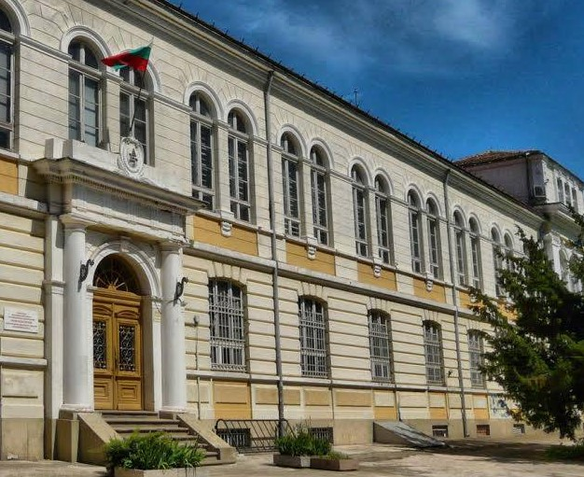
ПРИЕМ
ЗА УЧЕБНАТА
2024/2025
ГОДИНА

Slide 2
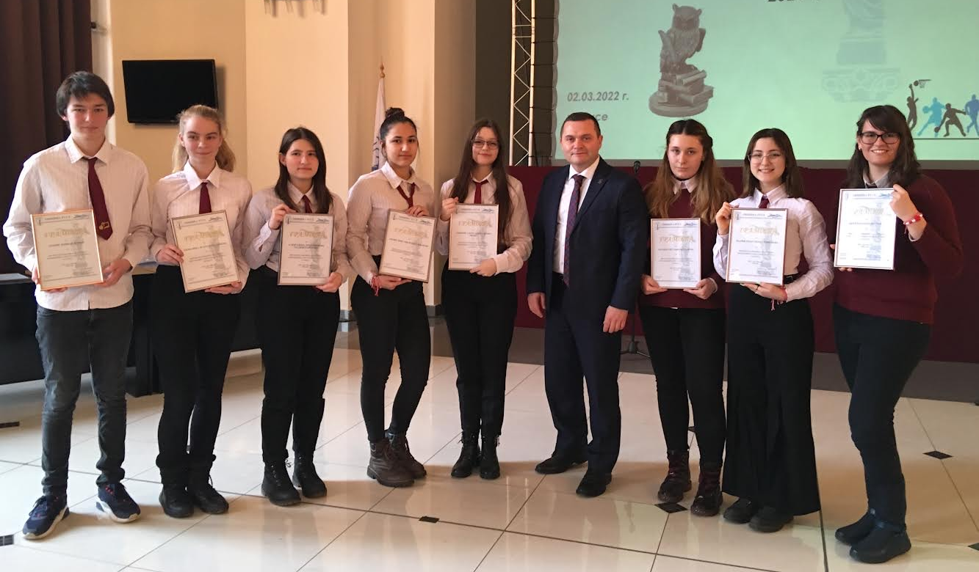
В Английска езикова гимназия „Гео Милев“
Осигуряваме на своите ученици висококачествено обучение по английски (интензивно изучаван в VIII клас) и друг чужд език: немски/френски/руски;
Гордеем се с високи постижения в областта на комуникативните умения, дебати и публичната реч, творческото писане, преводи на чужд език и театрални постановки;
В извънкласни занимания се предоставя допълнителна подготовка по формата на изпита на Кеймбридж, която подпомага успешното му полагане, а отличното представяне на учениците им осигурява сертификат за познания и владеене на английски език на ниво С1 и С2.

Slide 3
В Английска езикова гимназия „Гео Милев“
От септември 2021 година предлагаме професионална подготовка по „Компютърна анимация”по рамков план, одобрен от МОН през 2020 г.

Slide 4
В Английска езикова гимназия „Гео Милев“
Във втори гимназиален етап предоставяме възможност за профилиране (освен по двата чужди езика) в областта на следните комбинации от предмети:
БЕЛ и история
Математика и ИТ
Математика и изобр. изкуство
Биология и химия
Предприемачество и ИТ
Изобразително изкуство и ИТ

Slide 5
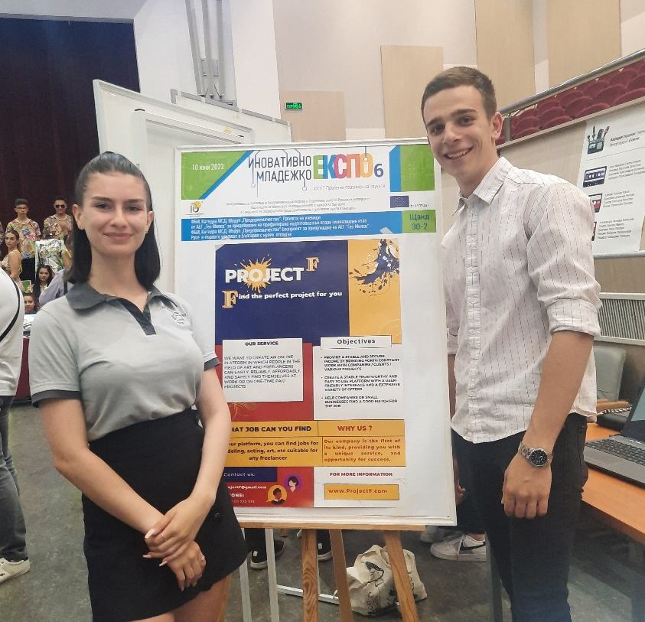
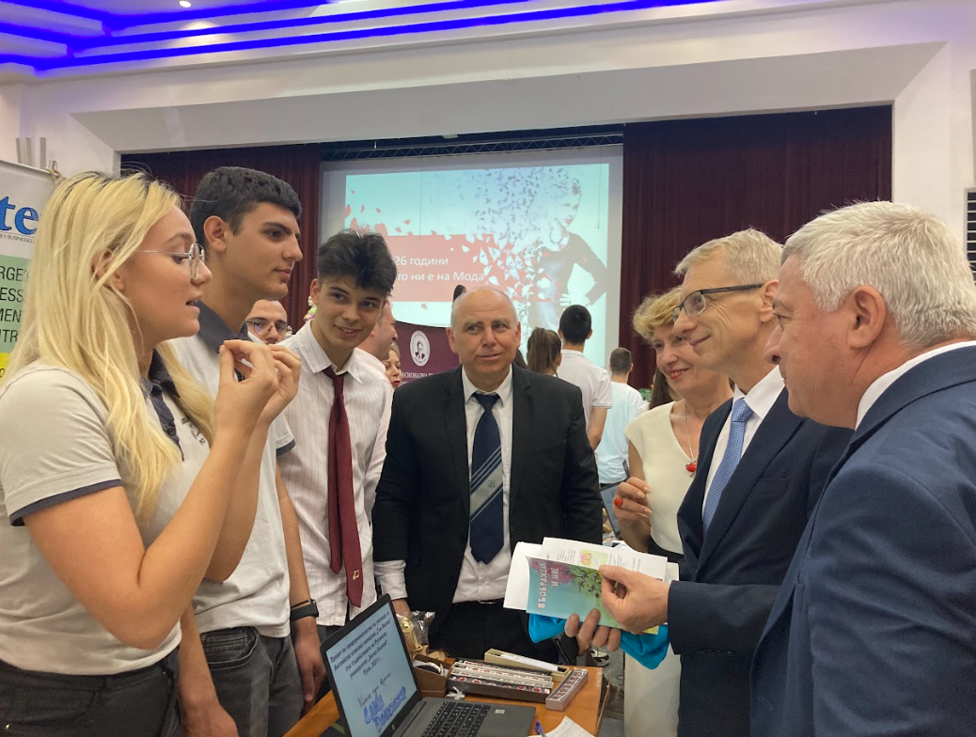
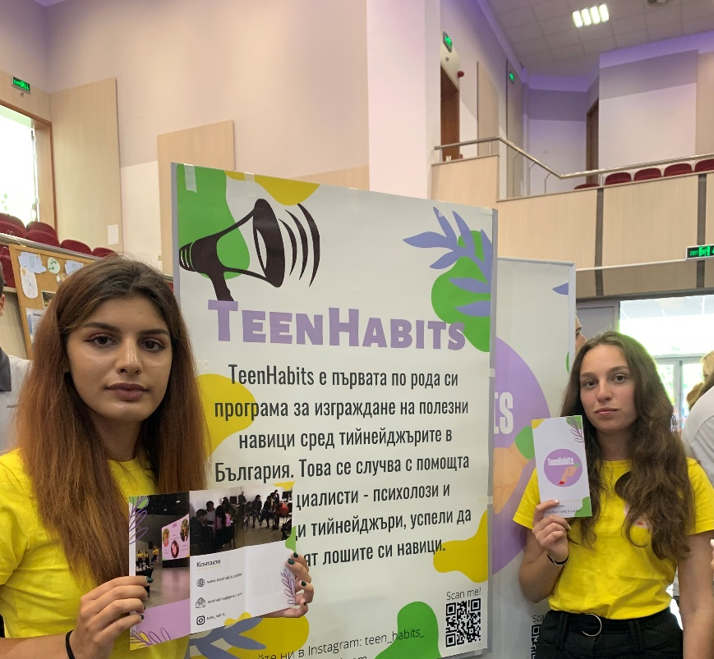
В Английска езикова гимназия „Гео Милев“
Съгласно споразумение за сътрудничество с РУ „Ангел Кънчев“ по-голямата част от профилираната подготовка по ИТ и предприемачество се осъществява от преподаватели в Университета. Усвояването на знания и умения в областта на ИТ, STEM и бизнес науките в академична среда улеснява прехода от средно към висше образование.

Slide 6
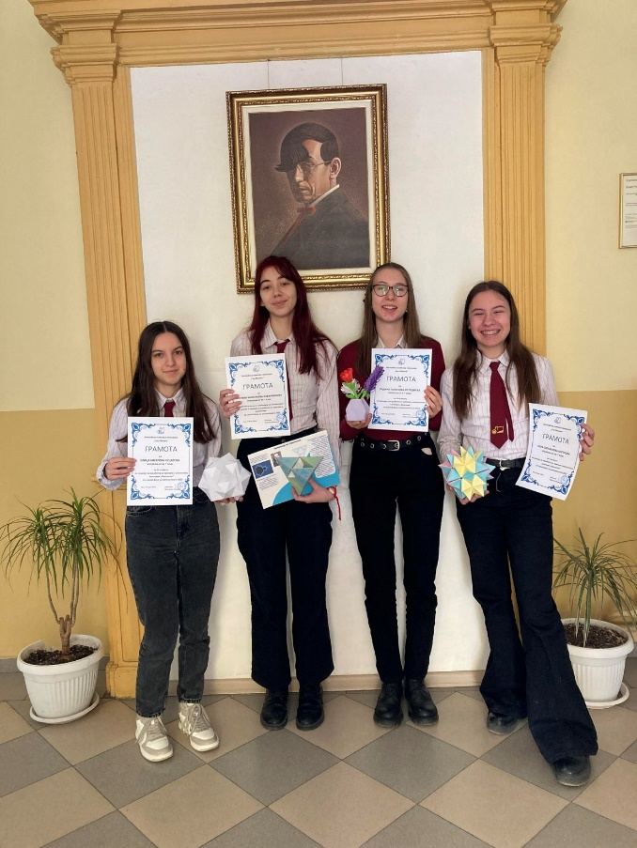
В Английска езикова гимназия „Гео Милев“
се гордеем с постиженията и успехите на нашите ученици и учители в олимпиади, състезания, конкурси, събития, програми и проекти, най-значими сред които са:
речеви и комуникативни умения на английски език
олимпиада по английски език
речи и дебати на английски език
творческо писане на английски език
олимпиада по български език и литература
състезание по немски език на издателство КЛЕТ

Slide 7
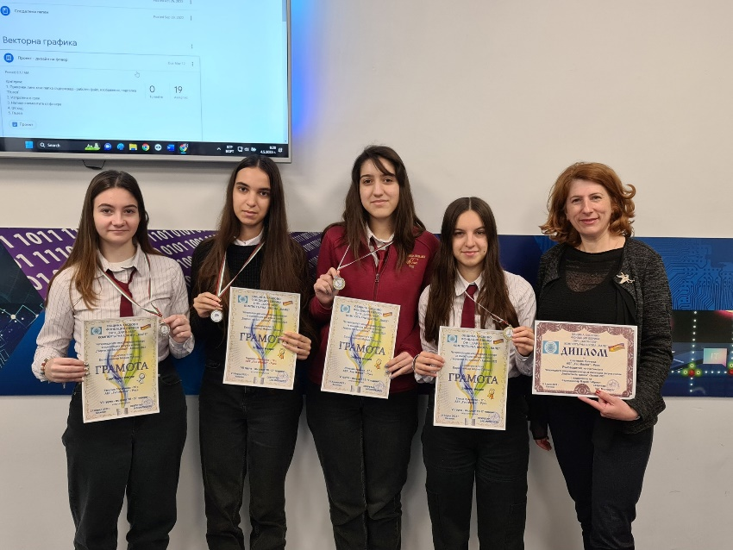
международни състезания по руски език
математически състезания
олимпиада по история и цивилизации
олимпиада по астрономия
олимпиада по философия
национална ученическа конференция по гражданско образование
театър на английски език
роботика
национално състезание на Samsung България „Solve for Tomorrow“
национални международни конкурси в областта на литературата и изобразителното изкуство
изяви в плуване, спортна стрелба, скокове на батут, лека атлетика, баскетбол, волейбол, тенис на маса, футбол, шахмат, художествена гимнастика и много други

Slide 8
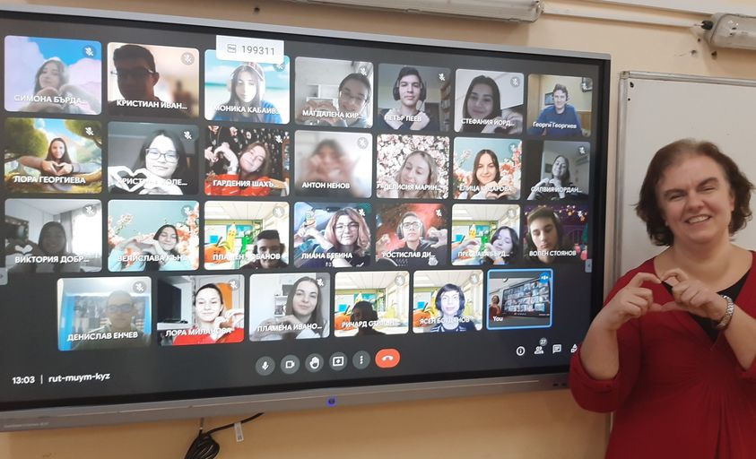
В Английска езикова гимназия „Гео Милев“
Работим и учим в позитивна и подкрепяща училищна среда;
Базираме отношенията си на доверие и партньорство;

Slide 9
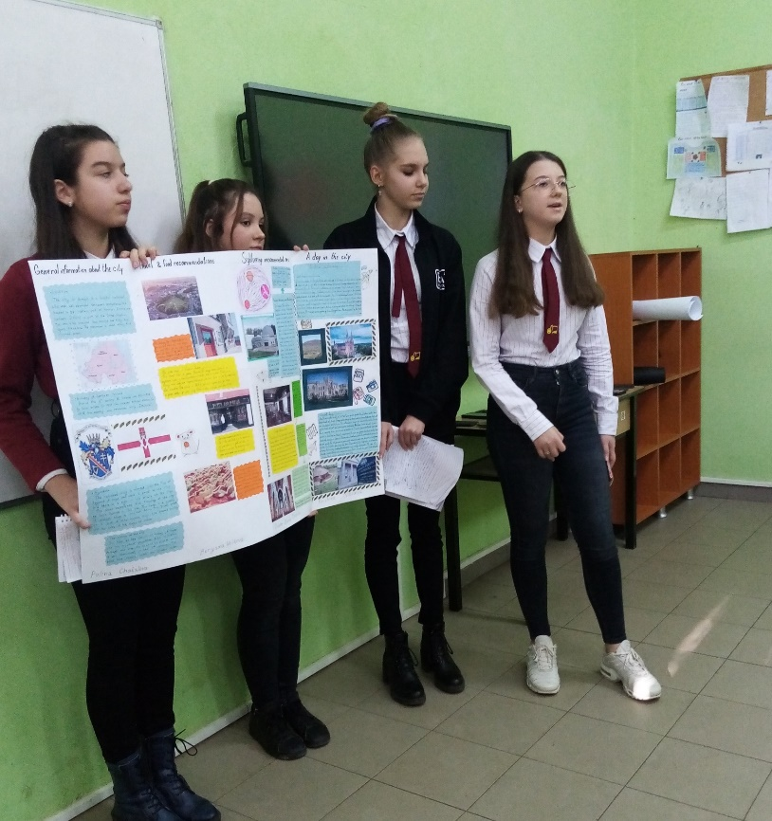
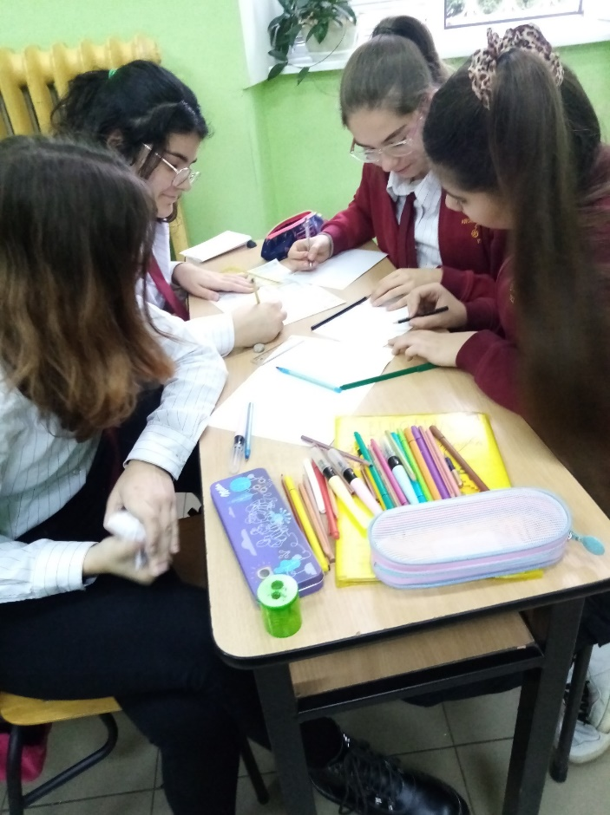
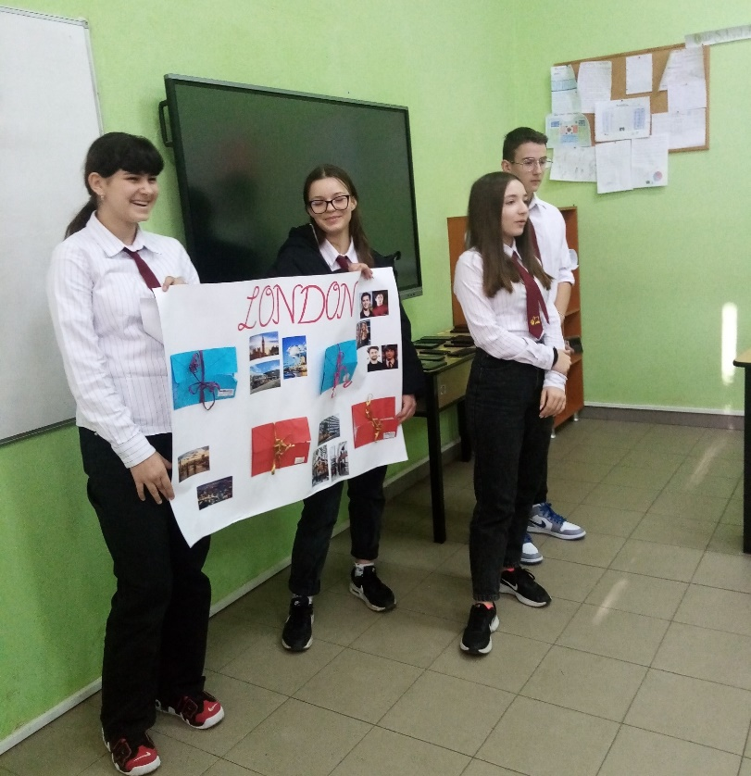
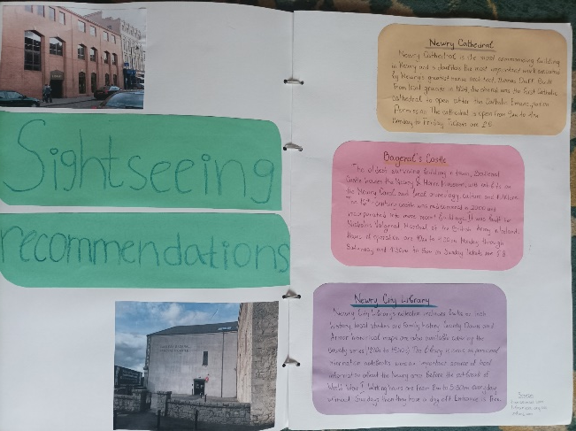
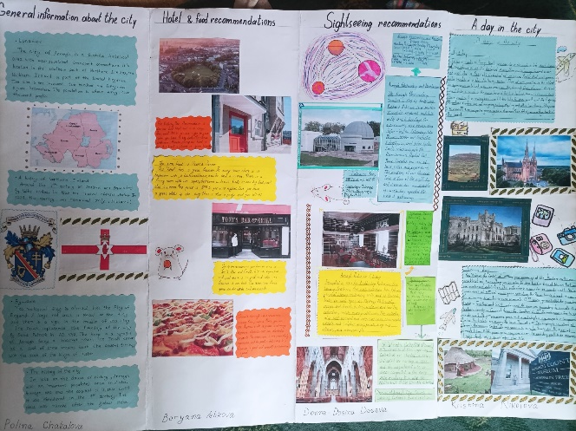
В Английска езикова гимназия „Гео Милев“
Развиваме умения чрез проектно базирано обучение и STEM подход;

Slide 10
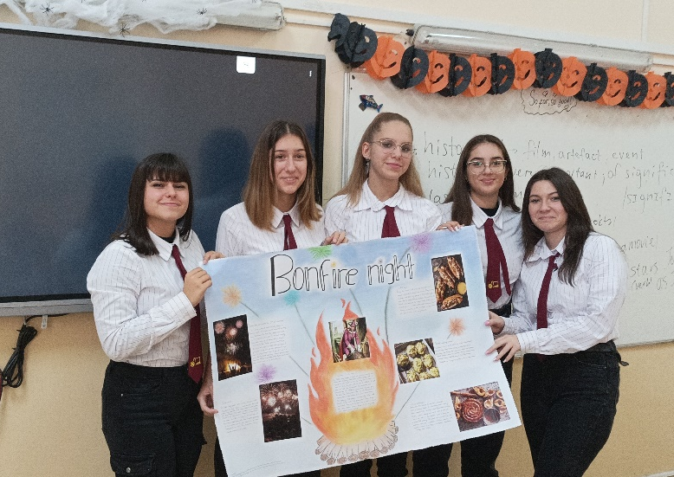
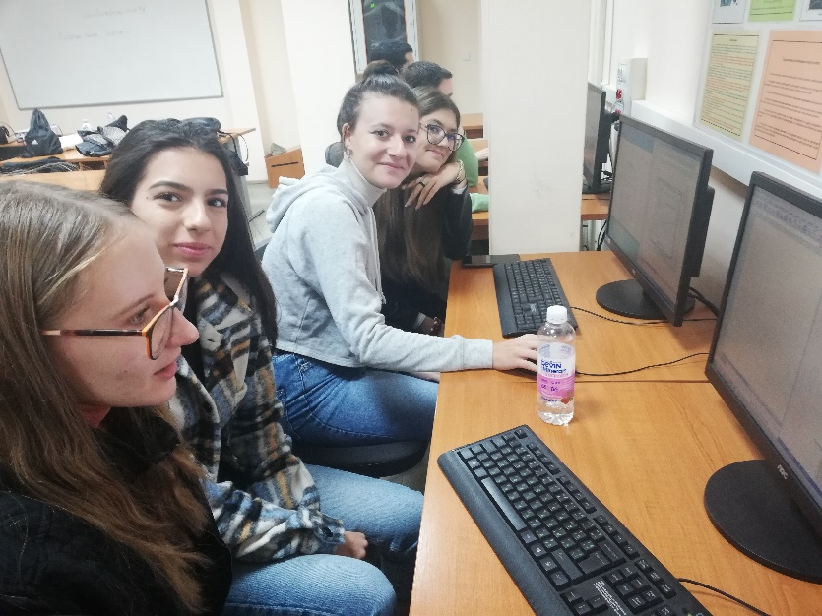
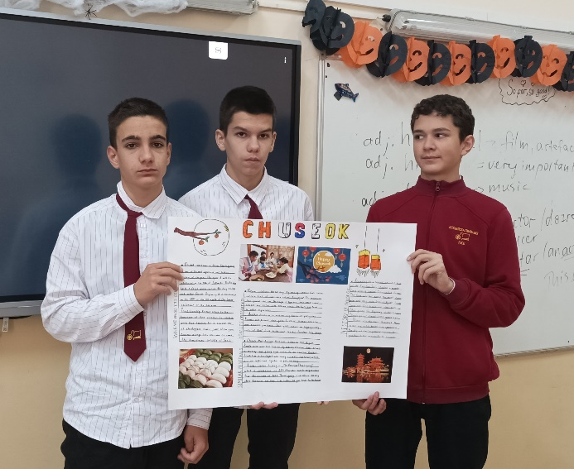
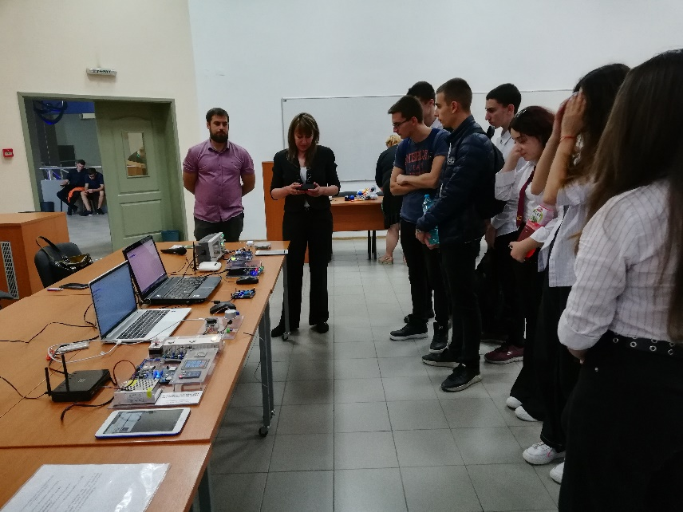
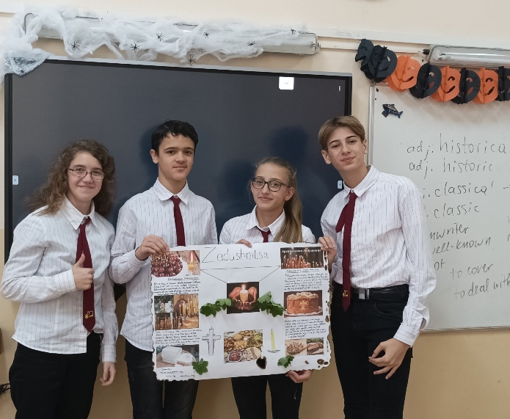
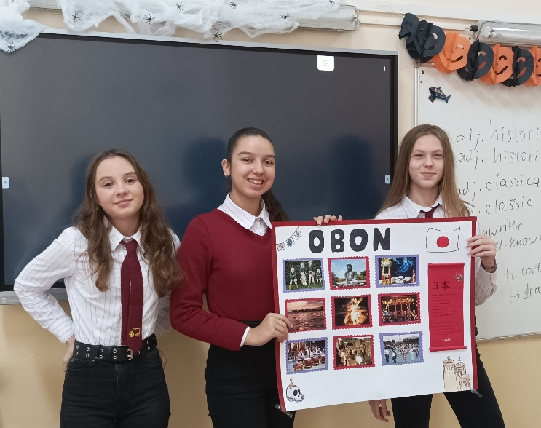
В Английска езикова гимназия „Гео Милев“

Slide 11
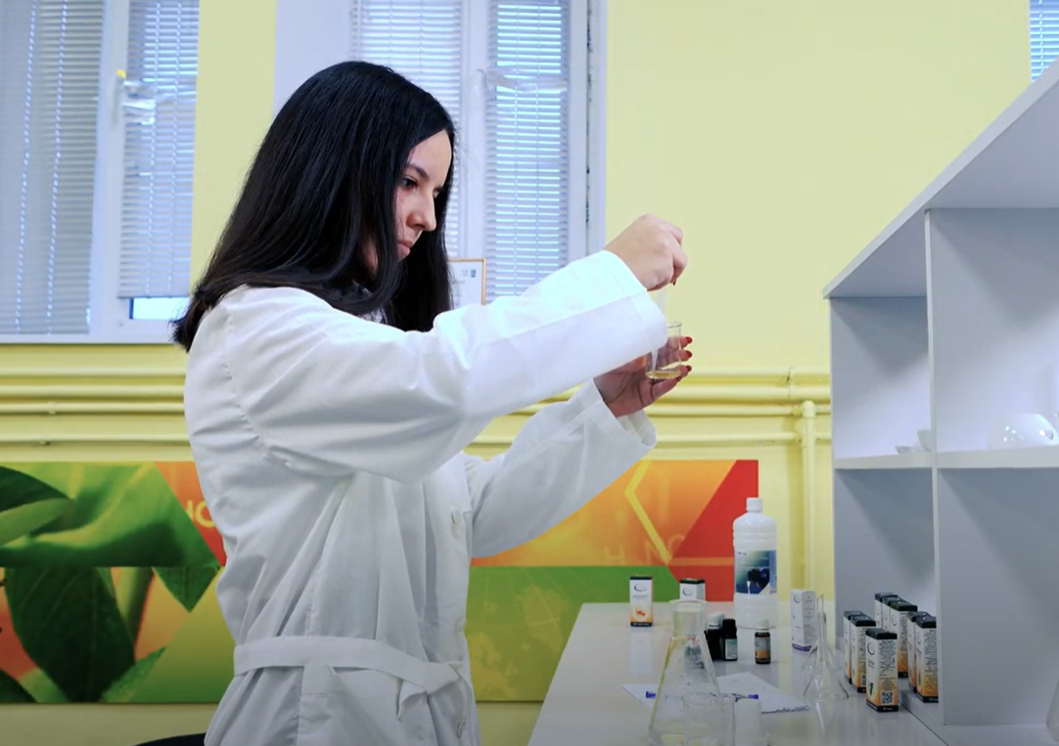
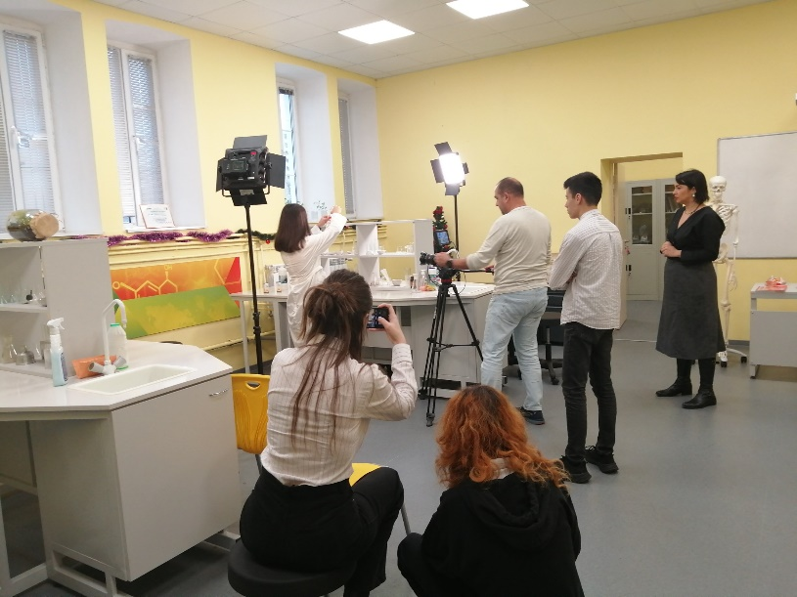
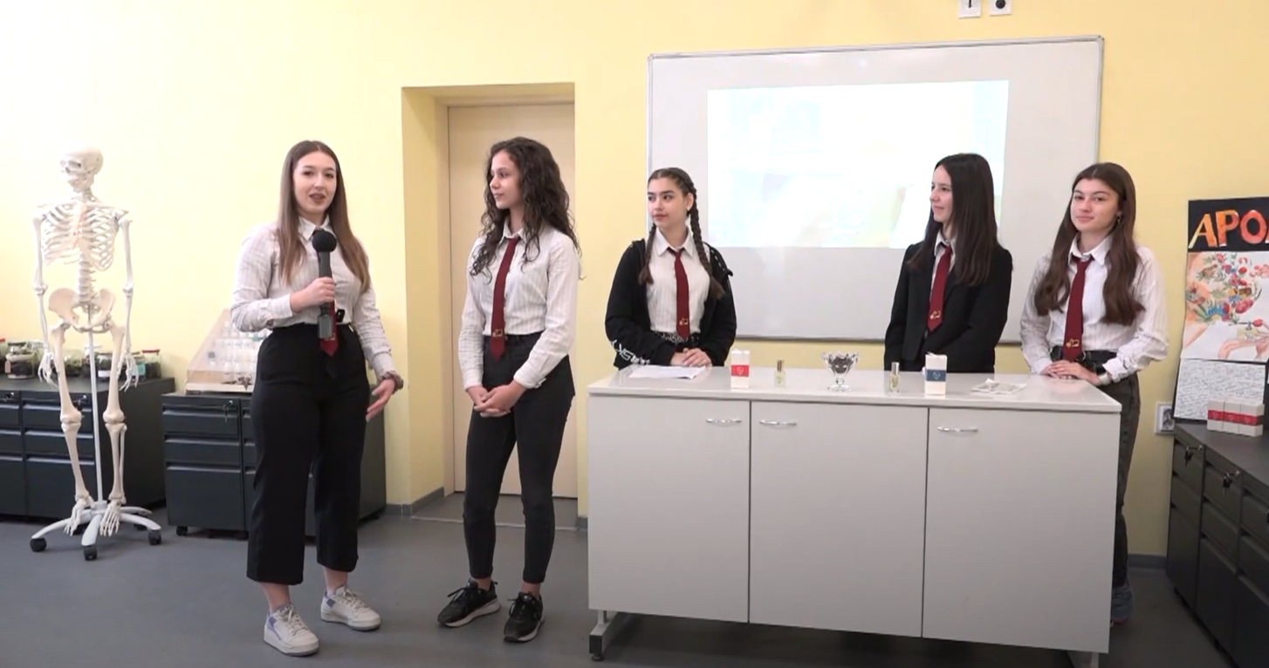
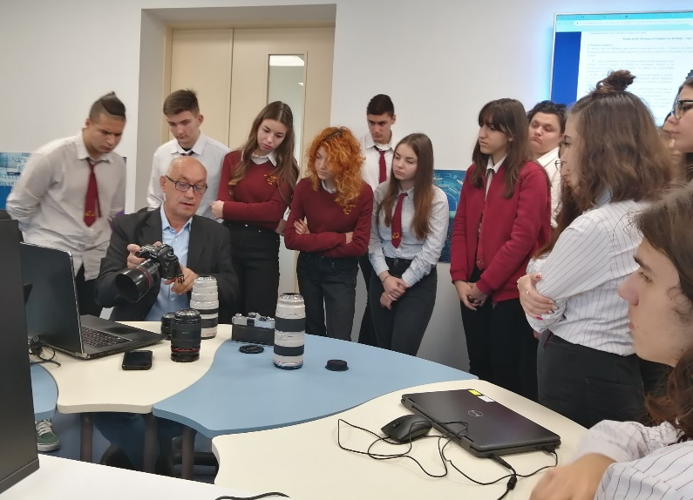
В Английска езикова гимназия „Гео Милев“
Приближаваме класната стая до реалния живот;

Slide 12
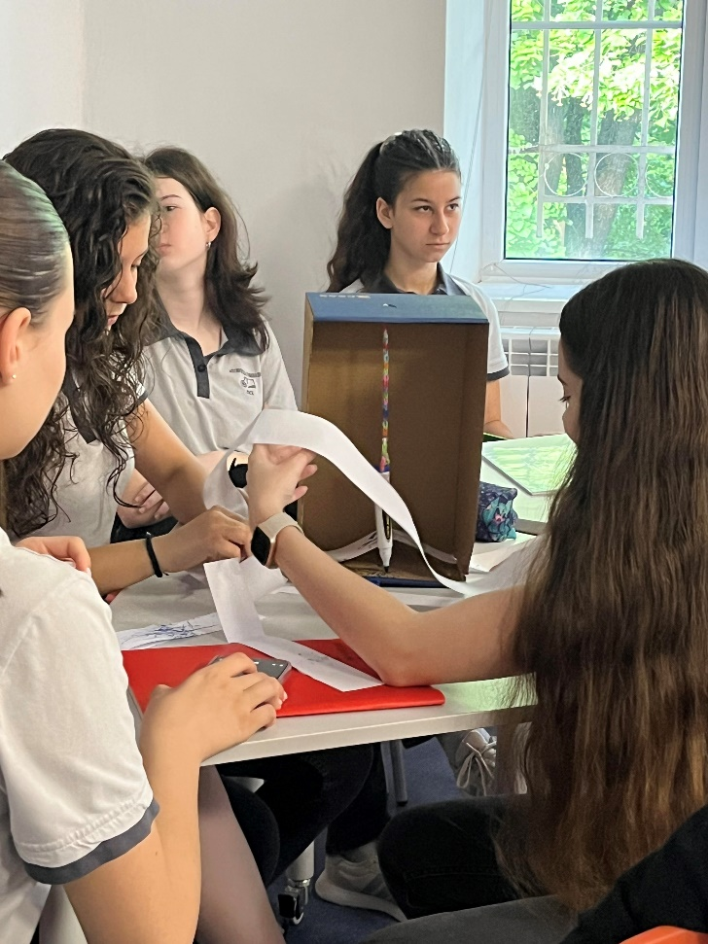
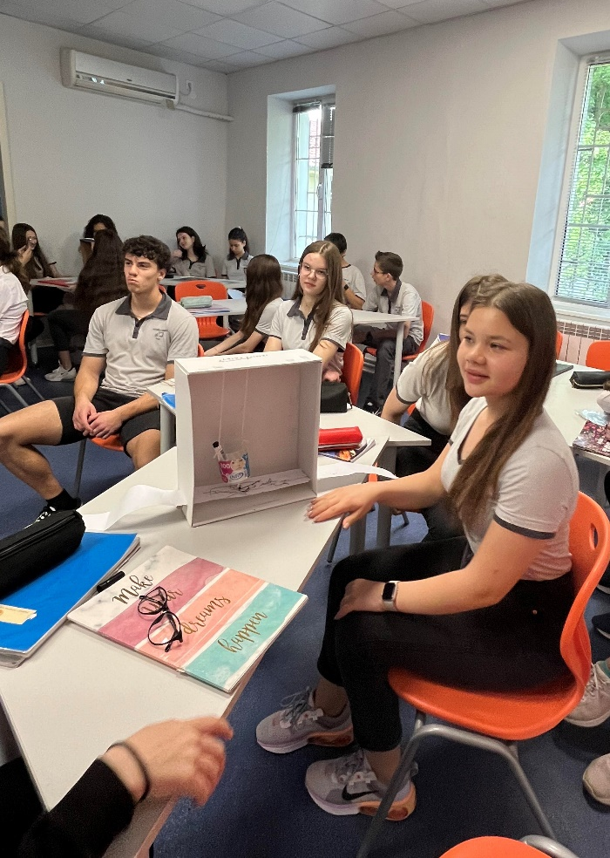
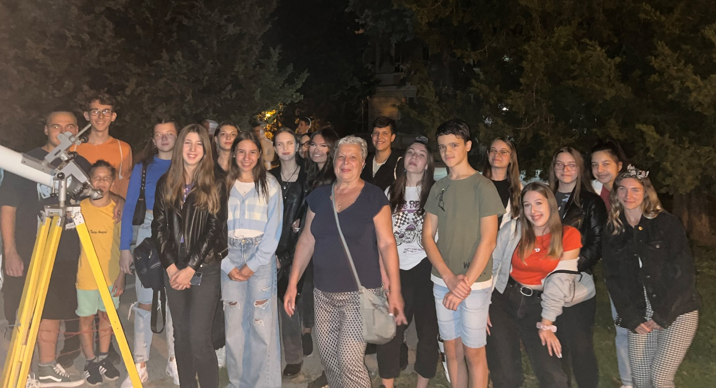
В Английска езикова гимназия „Гео Милев“
Приближаваме класната стая до реалния живот;

Slide 13
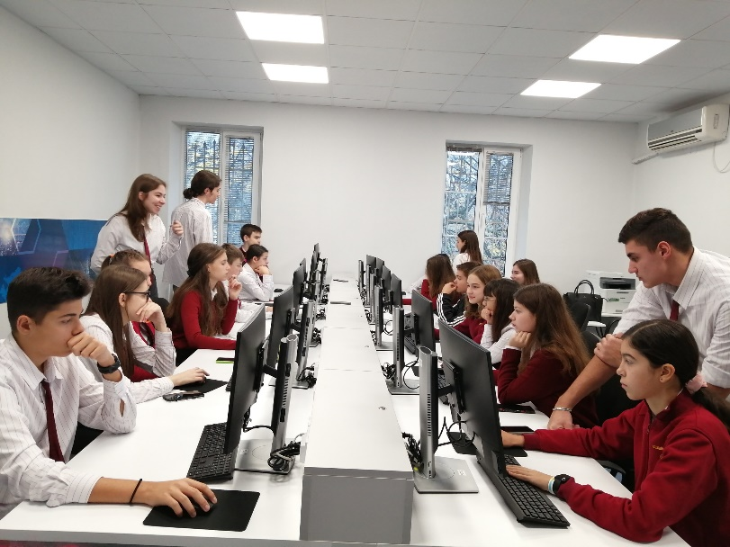
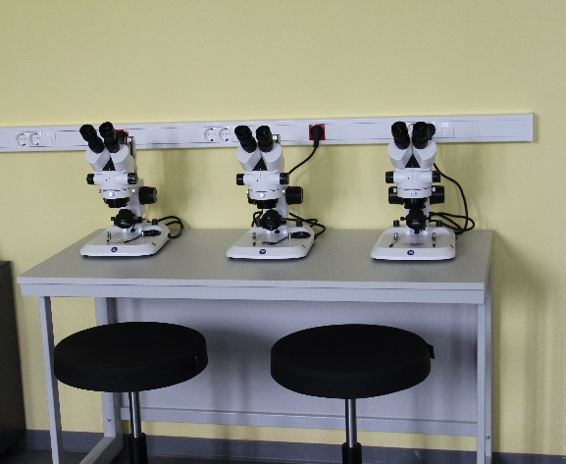
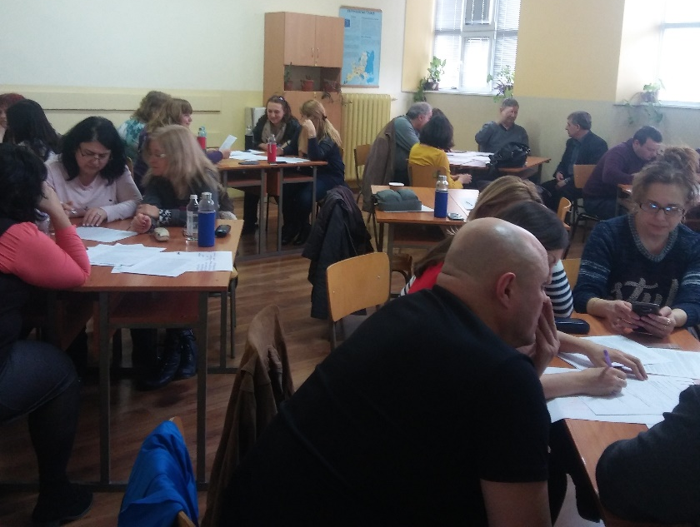
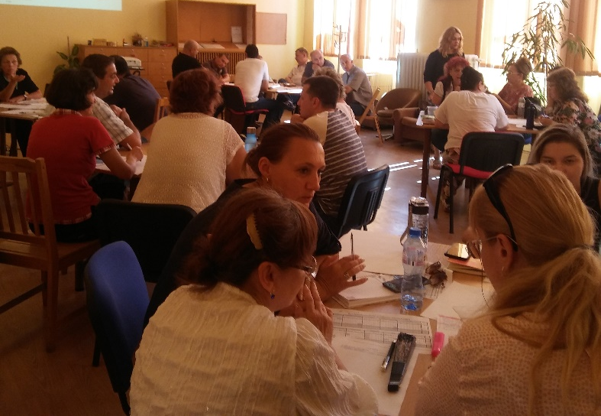
В Английска езикова гимназия „Гео Милев“
Инвестираме в модерна високотехнологична база;
Разполагаме с квалифициран и развиващ се педагогически екип;

Slide 14
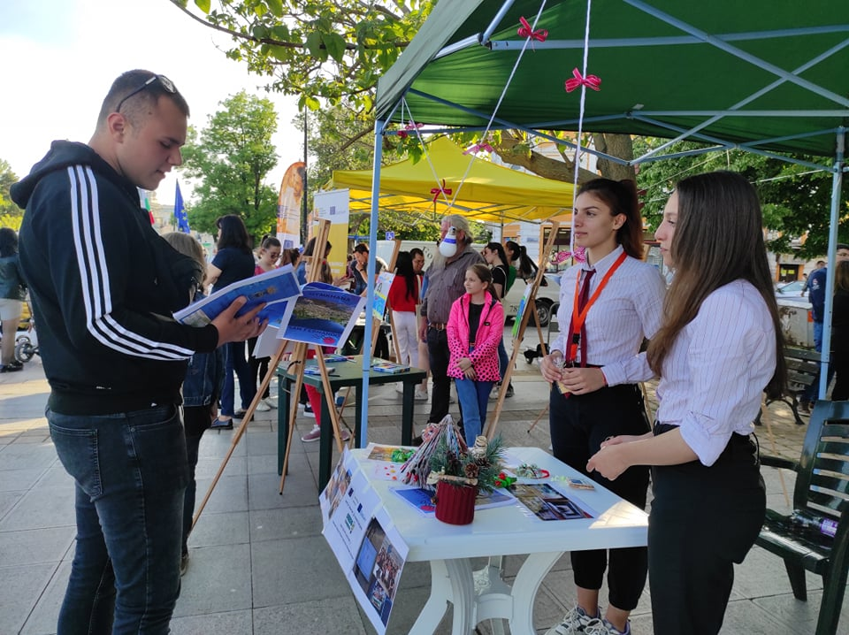
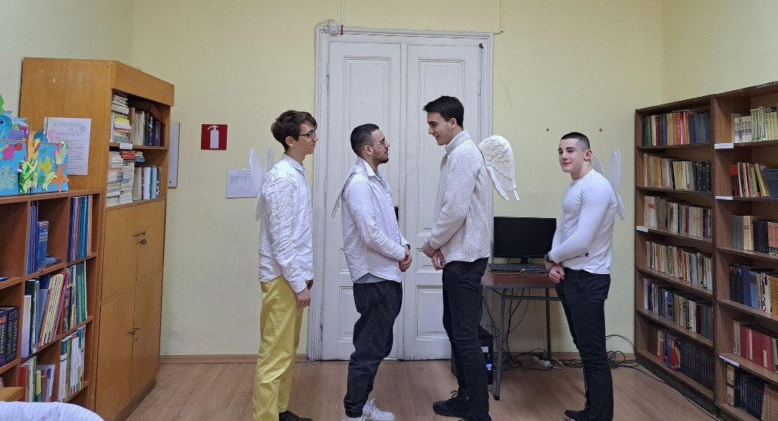
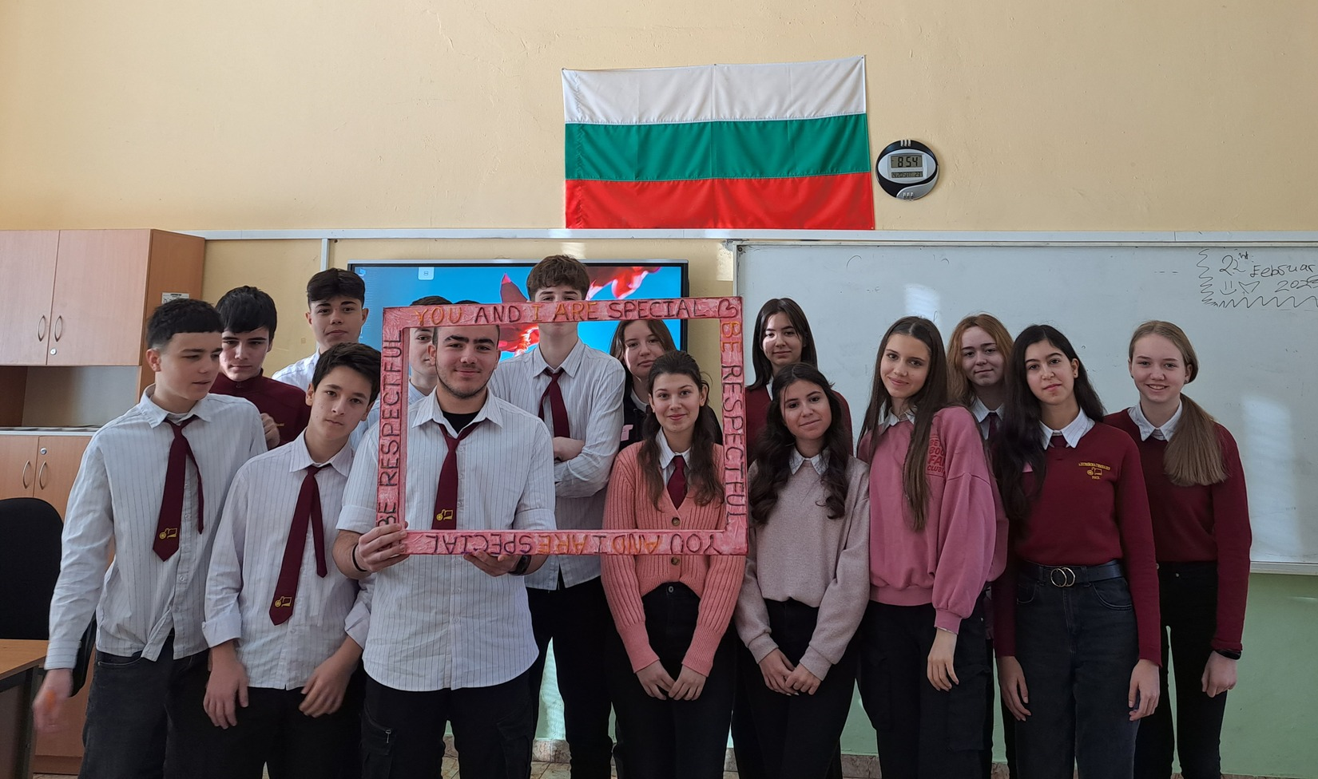
В Английска езикова гимназия „Гео Милев“
Обменяме опит и споделяме добри практики в страната и чужбина;
Надграждаме социални, граждански и интеркултурни компетентности чрез проектни и извънкласни дейности;

Slide 15
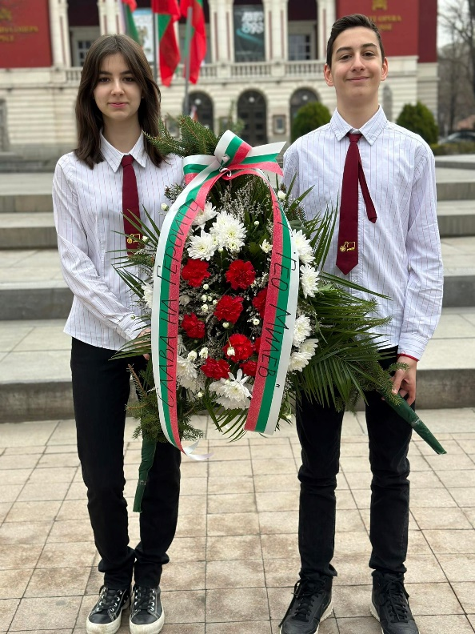
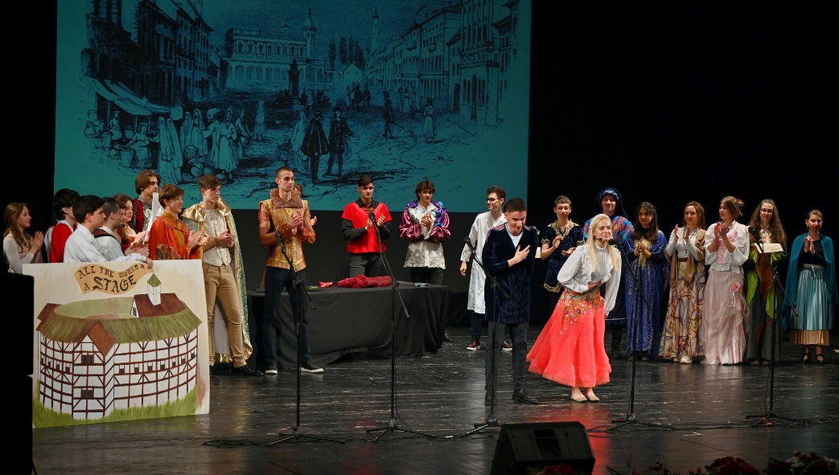
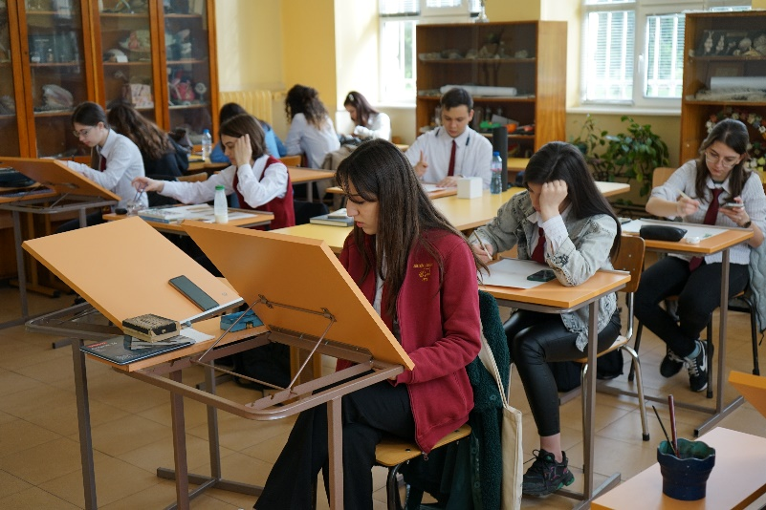
В Английска езикова гимназия „Гео Милев“
Подкрепяме таланта и насърчаваме творчеството;
Развиваме способностите и повишаваме мотивацията във и извън класната стая;
Партнираме на институции и организации;

Slide 16
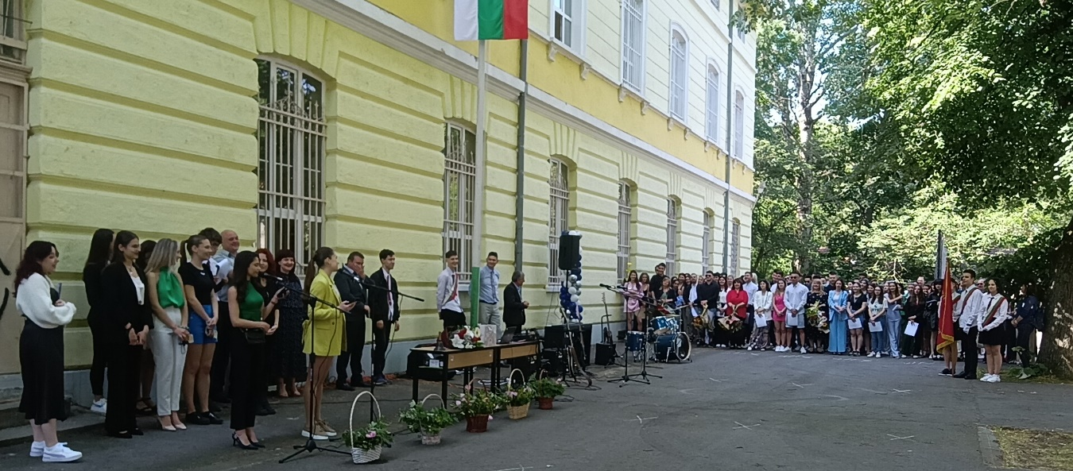
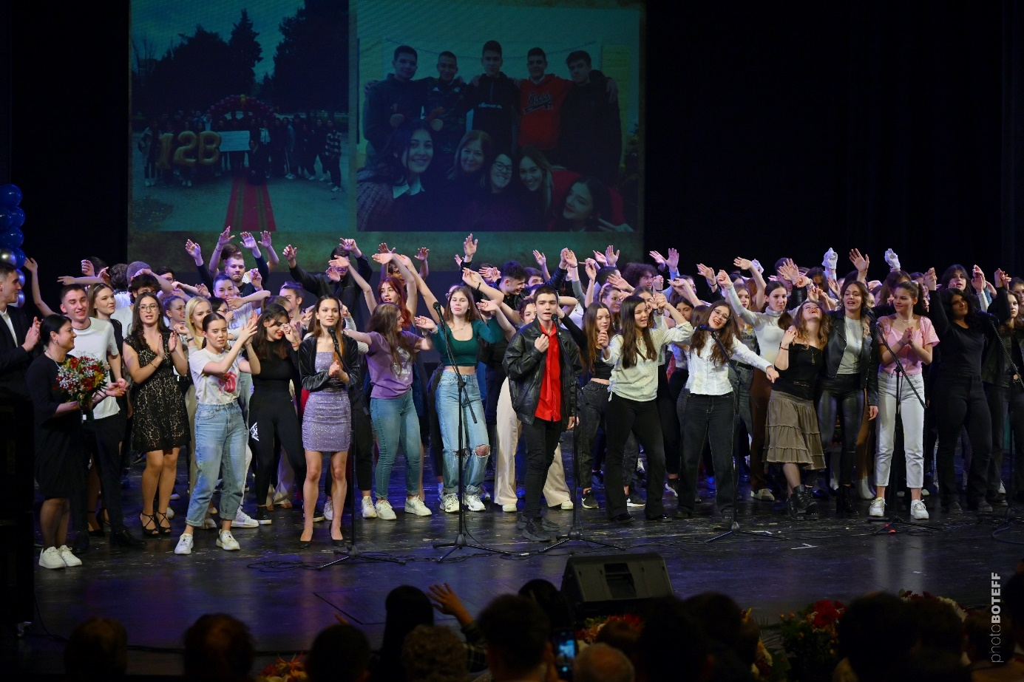
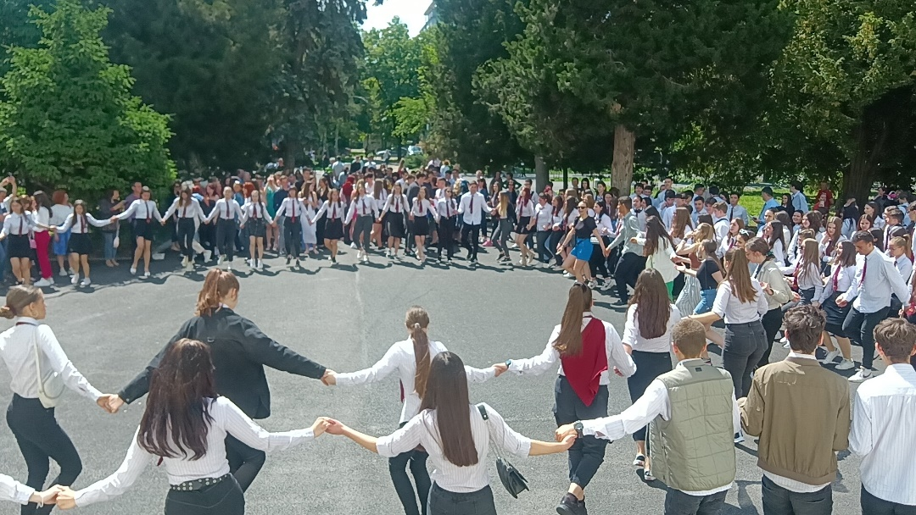
В Английска езикова гимназия „Гео Милев“
Изграждаме общност;

Slide 17
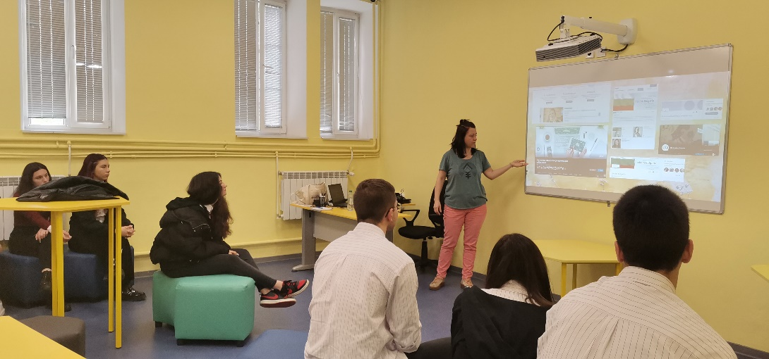
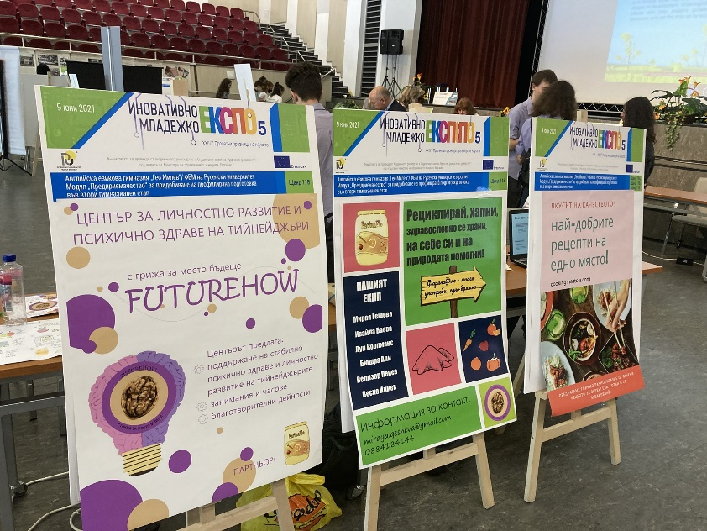
В Английска езикова гимназия „Гео Милев“
Стимулираме иновативното и предприемчиво мислене;
Съдействаме за образователното и кариерно ориентиране;

Slide 18
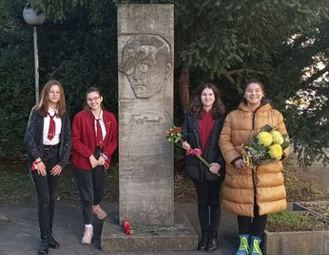
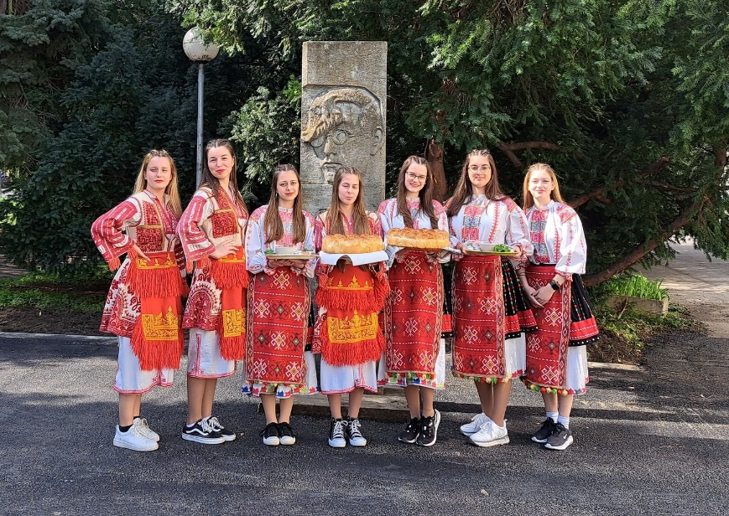
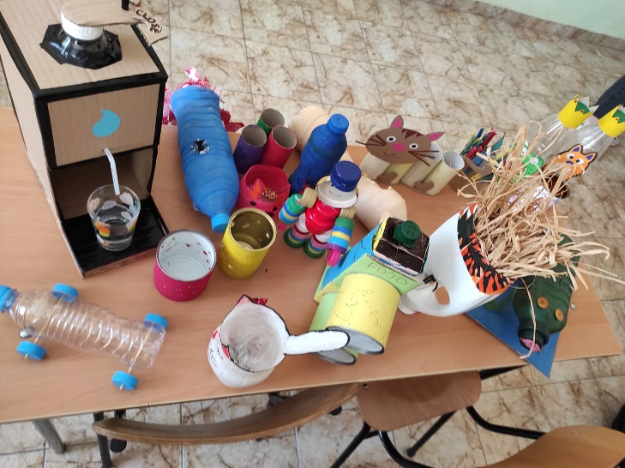
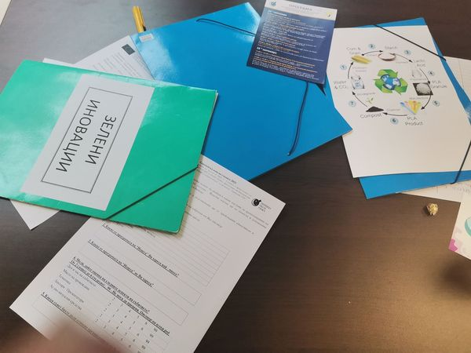
В Английска езикова гимназия „Гео Милев“
Формираме нагласи за здравословен живот и устойчиво развитие
Уважаваме правилата и съхраняваме традициите

Slide 19
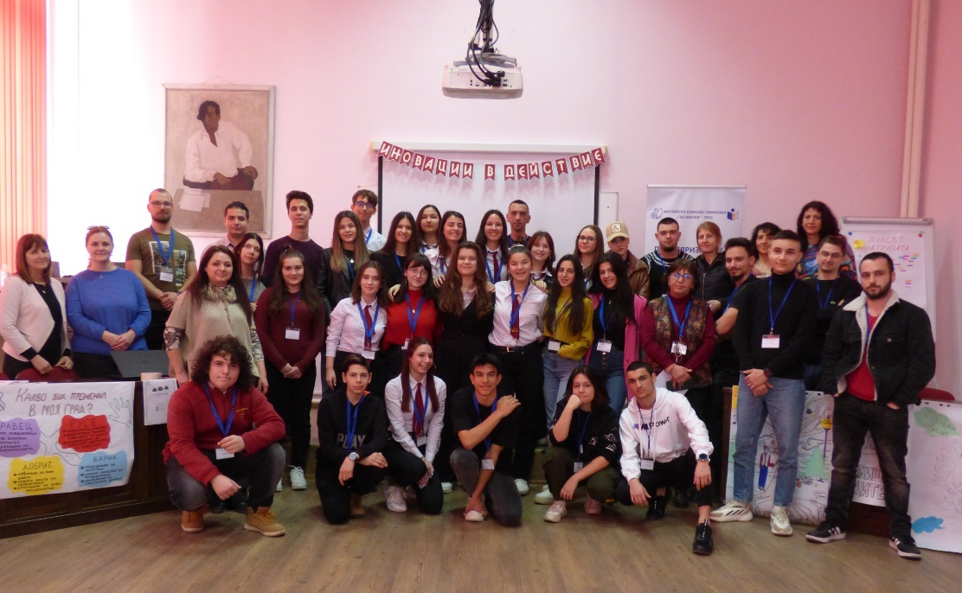
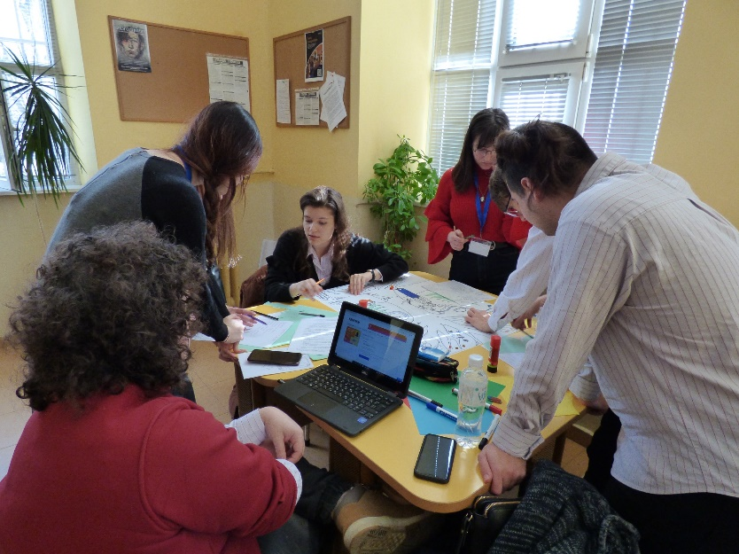
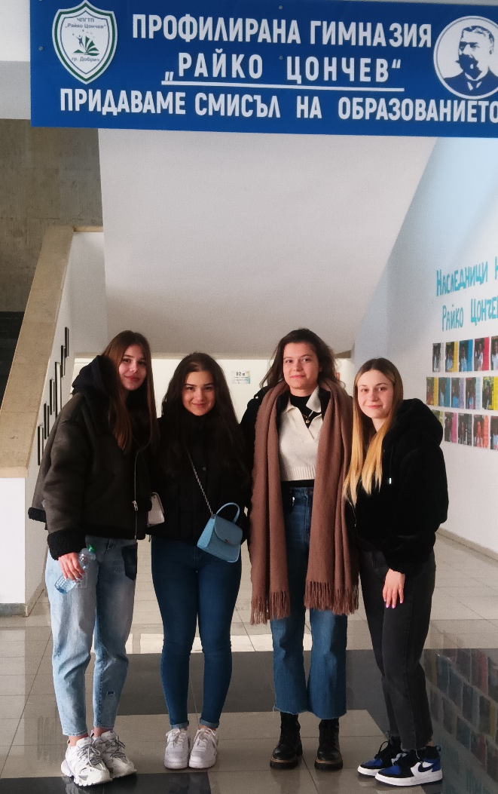
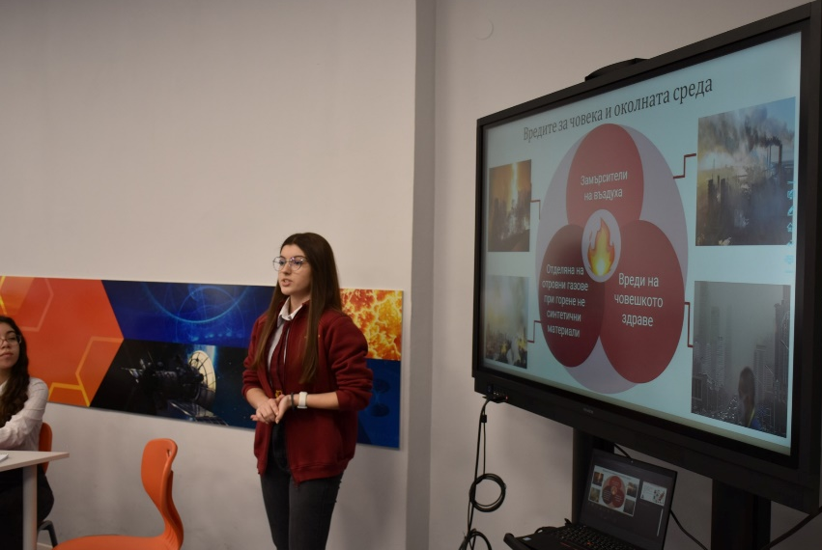
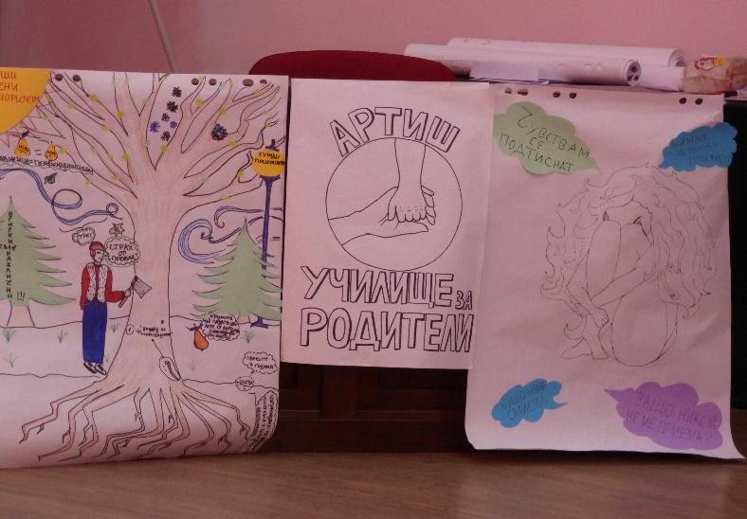
В Английска езикова гимназия „Гео Милев“
Споделяме опит и обменяме добри практики;

Slide 20
В Английска езикова гимназия „Гео Милев“
Проучваме тенденциите и планираме целесъобразна промяна;
Търсим обратна връзка и се вслушваме в градивната критика;
Гарантираме прозрачност и коректност в отношенията.

Slide 21
В Английска езикова гимназия „Гео Милев“
Приемаме ученици след завършен VII клас в две направления:
3 паралелки (78 ученици) профил „Чужди езици“ с интензивно изучаване на английски език. Желанието за другия чужд език се заявява при записване. Учениците избират между немски, френски и руски език – по една паралелка от 26 ученици. При повече желаещи, определящ е балът.
1 професионална паралелка (26 ученици) по специалност „Компютърна анимация“ с интензивно изучаване на английски език и друг чужд език немски.
Класирането (без квота за момичета и момчета) се извършва по бал, образуван от удвоения резултат от НВО по Български език и литература, удвоения резултат от НВО по математика, и оценките по български език и литература и по математика за VII клас от Свидетелство за основно образование, трансформирани в точки (макс. бал – 500 т.)

Slide 22
График на дейностите по приема в VIII клас
Подаване на документи за участие в приема на ученици по Наредба № 10/01.09.2016 г. | 08–10 юли 2024 г.
Обявяване на списъците с приетите ученици на първи етап на класиране | до 12 юли 2024 г.
Записване на приетите ученици на първи етап на класиране или подаване на заявление за участие във втори етап на класиране | 15–17 юли 2024 г.
Обявяване на списъците с приетите ученици на втори етап на класиране | до 19 юли 2024 г.
Записване на приетите ученици на втори етап на класиране | 22–24 юли 2024 г.
Обявяване на записалите се ученици и броя на незаетите места след втори етап на класиране | 25 юли 2024 г.
Подаване на документи за участие в трети етап на класиране | 26 и 29 юли 2024 г.
Обявяване на списъците с приетите ученици на трети етап на класиране | до 30 юли 2024 г.
Записване на приетите ученици на трети етап на класиране | 31.07–01.08 2024 г.
Обявяване на записалите се ученици и броя на незаетите места след трети етап на класиране | до 02 август 2024 г.
Подаване на документи за участие в четвърти етап на класиране | 05–06 август 2024 г.
Обявяване на списъците с приетите ученици на четвърти етап на класиране | до 7 август 2024 г.
Записване на приетите ученици на четвърти етап на класиране | 8–9 август 2024 г.

